Slide 1
SỞ GIÁO DỤC VÀ ĐÀO TẠO TỈNH ĐĂK LĂK TRƯỜNG THCS - THPT ĐÔNG DU
HOẠT ĐỘNG TRẢI NGHIỆM, HƯỚNG NGHIỆP 7
CHỦ ĐỀ 1:
RÈN LUYỆN THÓI QUEN

Slide 2
KHỞI ĐỘNG
Mời cả lớp lắng nghe bài hát
“CHÀO NĂM HỌC MỚI”

Slide 3
KHỞI ĐỘNG
Em có những thói quen nào? Thói quen nào tốt và chưa tốt?

Slide 4
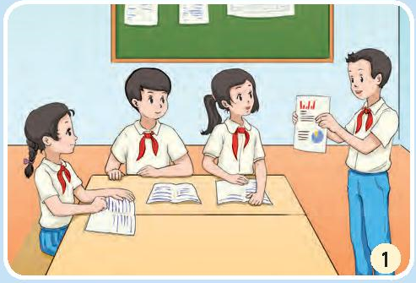
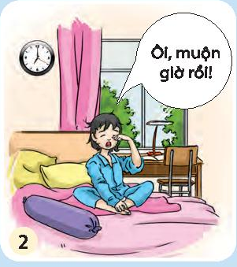
CHỦ ĐỀ 1: RÈN LUYỆN THÓI QUEN
1
Xác định điểm mạnh, điểm hạn chế của em trong học tập và cuộc sống
Em hãy chia sẻ những điểm mạnh, điểm hạn chế của bản thân trong học tập và cuộc sống?

Slide 5
CHỦ ĐỀ 1: RÈN LUYỆN THÓI QUEN
1
Xác định điểm mạnh, điểm hạn chế của em trong học tập và cuộc sống
Điểm mạnh:
- Biết cách giải quyết vấn đề;
- Có khả năng thuyết trình;
- Có năng khiếu nghệ thuật;
- Thành thạo công nghệ thông tin;
- Tính kỉ luật cao.
Điểm hạn chế:
- Dễ nổi nóng, thiếu bình tĩnh;
- Giao tiếp tiếng Anh chưa tốt;
- Ngại giao tiếp;
- Hay lo lắng thái quá;
- Không tự tin trước đám đông.
☞ Mỗi người đều có những điểm mạnh và điểm hạn chế riêng, vì thế chúng ta phải luôn cố gắng để hoàn thiện bản thân.

Slide 6
CHỦ ĐỀ 1: RÈN LUYỆN THÓI QUEN
1
Xác định điểm mạnh, điểm hạn chế của em trong học tập và cuộc sống
Lần lượt từng em lên bảng ghi Điểm mạnh tự hào và Điểm hạn chế cần khắc phục?
Điểm mạnh em tự hào | Điểm hạn chế em cần khắc phục

Slide 7
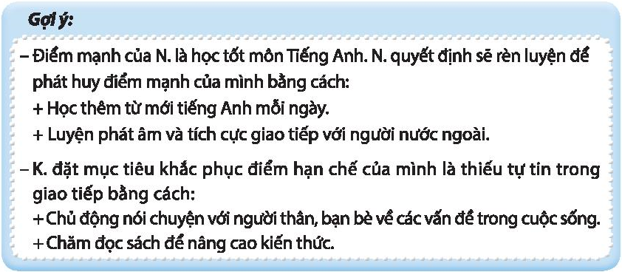
CHỦ ĐỀ 1: RÈN LUYỆN THÓI QUEN
1
Xác định điểm mạnh, điểm hạn chế của em trong học tập và cuộc sống
Em hãy chia sẻ cách phát huy điểm mạnh, khắc phục điểm hạn chế?
☞ Mạnh dạn nhìn ra những điểm mạnh, điểm hạn chế của bản thân để từ đó có cách rèn luyện phù hợp.

Slide 8
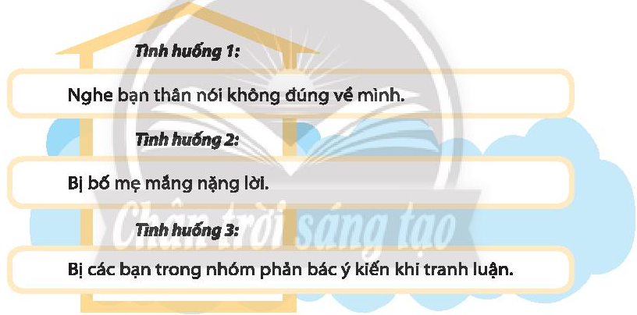
CHỦ ĐỀ 1: RÈN LUYỆN THÓI QUEN
2
Tìm hiểu khả năng kiểm soát cảm xúc của em
Các nhóm hãy thảo luận và đưa ra cách kiểm soát cảm xúc trong từng tình huống sau:
THẢO LUẬN NHÓM

Slide 9
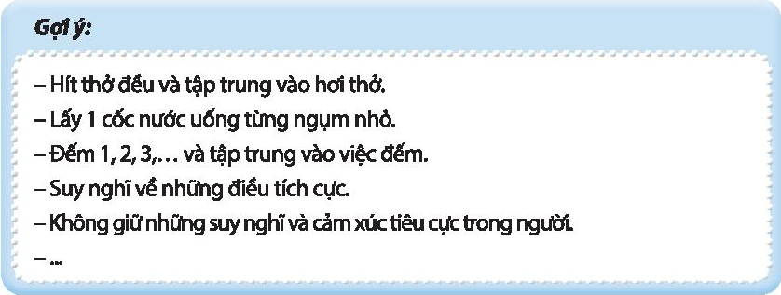
CHỦ ĐỀ 1: RÈN LUYỆN THÓI QUEN
2
Tìm hiểu khả năng kiểm soát cảm xúc của em

Slide 10
CHỦ ĐỀ 1: RÈN LUYỆN THÓI QUEN
2
Tìm hiểu khả năng kiểm soát cảm xúc của em
THỰC HÀNH
Mời cả lớp nghe nhạc thực hành hít thở đều và tập trung vào hơi thở

Slide 11
CHỦ ĐỀ 1: RÈN LUYỆN THÓI QUEN
2
Tìm hiểu khả năng kiểm soát cảm xúc của em
Em hãy cho biết ý nghĩa của việc thở và điều tiết hơi thở của mình?

Slide 12
CHỦ ĐỀ 1: RÈN LUYỆN THÓI QUEN
3
Tìm hiểu thói quen ngăn nắp, gọn gàng, sạch sẽ…
KHẢO SÁT
Các em giơ thẻ màu để trả lời:
(Xanh – luôn luôn, Vàng – thỉnh thoảng, Đỏ – hiếm khi)
• Sắp xếp tủ quần áo
• Lau tủ lạnh
• Vệ sinh bếp sạch sẽ
• Lau dọn nhà vệ sinh
• Lau cửa kính, cửa số
• Quét dọn các phòng
• Giữ bàn học sạch sẽ
• Để sách vở gọn gàng
LUÔN LUÔN
THỈNH THOẢNG
HIẾM KHI

Slide 13
CHỦ ĐỀ 1: RÈN LUYỆN THÓI QUEN
3
Tìm hiểu thói quen ngăn nắp, gọn gàng, sạch sẽ…
Ai đã cố gắng duy trì các thói quen này? Ai còn gặp khó khăn khi duy trì các thói quen tốt?

Slide 14
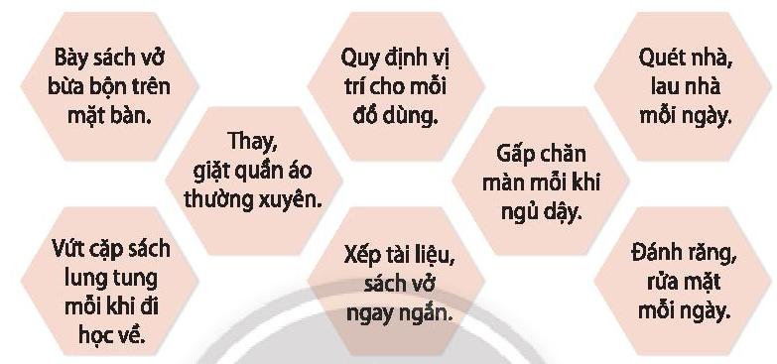
CHỦ ĐỀ 1: RÈN LUYỆN THÓI QUEN
3
Tìm hiểu thói quen ngăn nắp, gọn gàng, sạch sẽ…
THẢO LUẬN NHÓM
Em hãy chỉ ra những việc làm thể hiện sự ngăn nắp, gọn gàng, sạch sẽ?

Slide 15
CHỦ ĐỀ 1: RÈN LUYỆN THÓI QUEN
3
Tìm hiểu thói quen ngăn nắp, gọn gàng, sạch sẽ…
Em đã thực hiện thường xuyên những việc làm nào để rèn luyện thói quen ngăn nắp, gọn gàng sạch sẽ trong học tập và cuộc sống?
Gợi ý: Em rèn luyện thói quen ngăn nắp, gọn gàng, sạch sẽ bằng cách thường xuyên quét phòng gấp chăn gối gọn gàng hằng ngày, lau cửa sổ thường xuyên,...

Slide 16
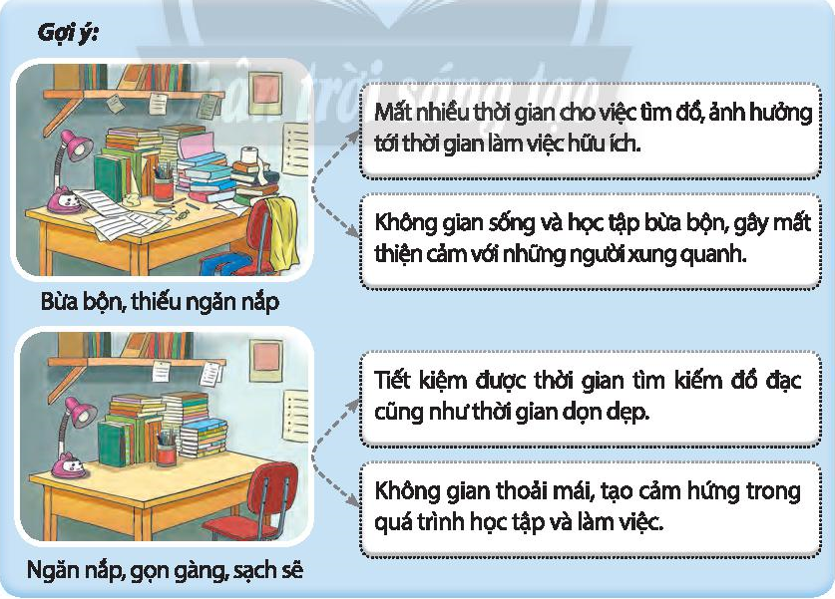
CHỦ ĐỀ 1: RÈN LUYỆN THÓI QUEN
3
Tìm hiểu thói quen ngăn nắp, gọn gàng, sạch sẽ…
Thói quen ngăn nắp, gọn gàng, sạch sẽ hay sự bừa bộn của bạn đã ảnh hưởng như thế nào đến cuộc sống và học tập?
☞ Em hãy tìm ra nguyên nhân của những thói quen, từ đó tìm con đường phát huy những thói quen tốt, khắc phục những thói quen chưa tốt.

Slide 17
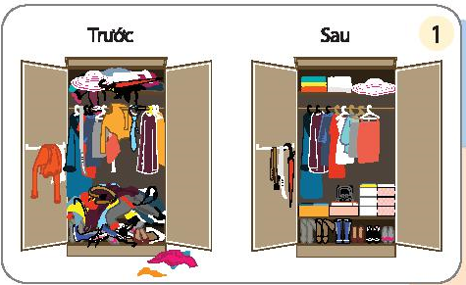
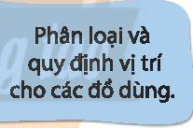
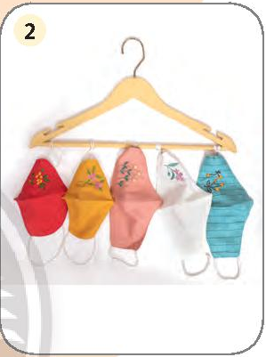
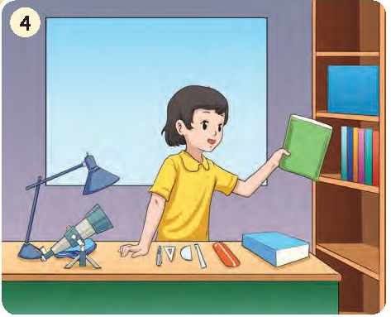
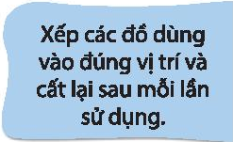
CHỦ ĐỀ 1: RÈN LUYỆN THÓI QUEN
4
Rèn luyện thói quen ngăn nắp, gọn gàng, sạch sẽ tại gia đình

Slide 18
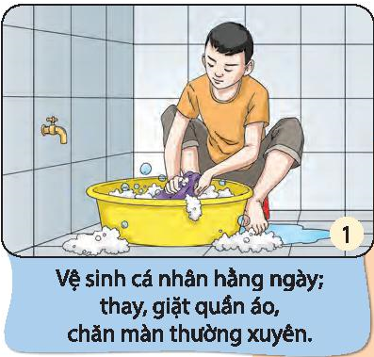
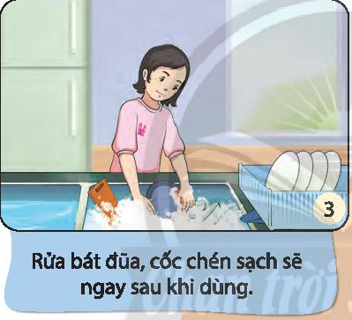
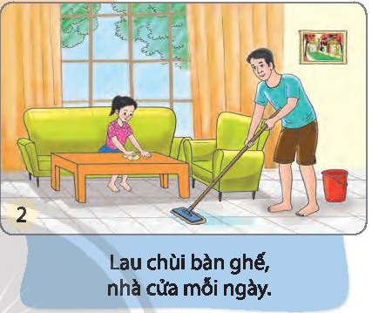
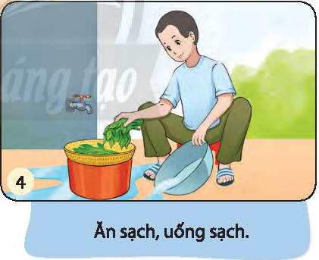
CHỦ ĐỀ 1: RÈN LUYỆN THÓI QUEN
4
Rèn luyện thói quen ngăn nắp, gọn gàng, sạch sẽ tại gia đình
Em cần làm những công việc gì để tạo thói quen sạch sẽ?

Slide 19
CHỦ ĐỀ 1: RÈN LUYỆN THÓI QUEN
4
Rèn luyện thói quen ngăn nắp, gọn gàng, sạch sẽ tại gia đình
Chiếu hình ảnh thực hiện những việc làm thể hiện sự ngăn nắp, gọn gàng, sạch sẽ ở gia đình của học sinh

Slide 20
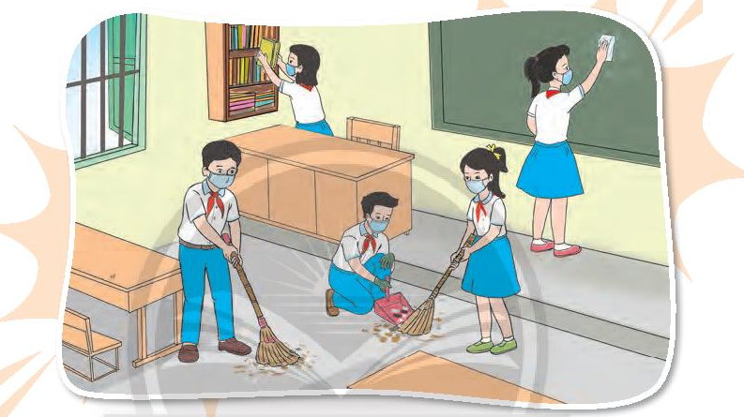
CHỦ ĐỀ 1: RÈN LUYỆN THÓI QUEN
5
Rèn luyện thói quen ngăn nắp, gọn gàng, sạch sẽ tại trường
Em hãy thảo luận đưa ra một số cách thể hiện sự ngăn nắp, gọn gàng, sạch sẽ khi ở trường?
THẢO LUẬN NHÓM

Slide 21
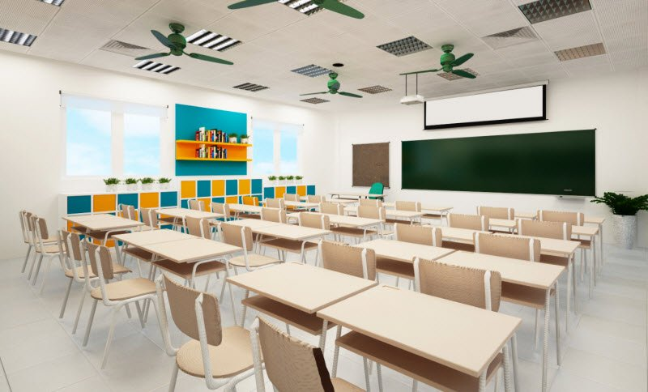
CHỦ ĐỀ 1: RÈN LUYỆN THÓI QUEN
5
Rèn luyện thói quen ngăn nắp, gọn gàng, sạch sẽ tại trường
THỰC HÀNH
Mời cả lớp thực hiện kế hoạch sắp xếp lớp học gọn gàng, ngăn nắp, sạch sẽ đã thống nhất.

Slide 22
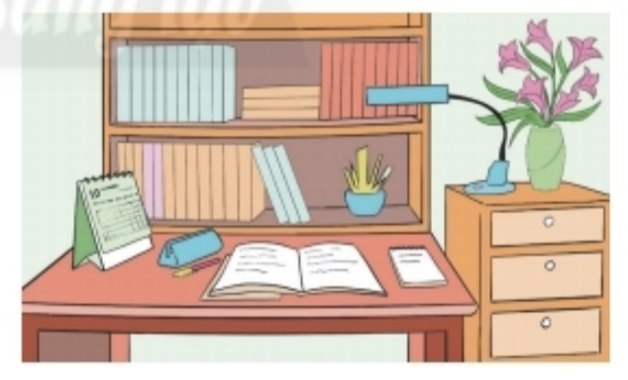
CHỦ ĐỀ 1: RÈN LUYỆN THÓI QUEN
5
Rèn luyện thói quen ngăn nắp, gọn gàng, sạch sẽ tại trường
Em hãy chia sẻ về ích lợi của thói quen ngăn nắp, gọn gàng, sạch sẽ đối với cá nhân và người khác?

Slide 23
CHỦ ĐỀ 1: RÈN LUYỆN THÓI QUEN
6
Phát huy điểm mạnh, khắc phục điểm hạn chế
MỘT SỐ THÓI QUEN TỐT TRONG HỌC TẬP VÀ CUỘC SỐNG
- Thói quen suy nghĩ kĩ trước khi nói, phát biểu.
- Thói quen đọc kĩ để bài nhiệm vụ trước khi làm.
- Thói quen kiểm tra lại kết quả thực hiện.
- Thói quen giữ đúng cam kết, hoàn thành nhiệm vụ học tập đúng hạn.
- Thói quen lắng nghe người khác nói/ thầy cô giảng bài.

Slide 24
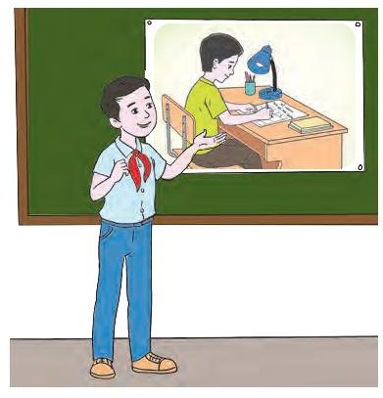
CHỦ ĐỀ 1: RÈN LUYỆN THÓI QUEN
6
Phát huy điểm mạnh, khắc phục điểm hạn chế
Em hãy kể tên thói quen tốt trong học tập, sinh hoạt của các em và cách rèn luyện những thói quen đó?

Slide 25
CHỦ ĐỀ 1: RÈN LUYỆN THÓI QUEN
6
Phát huy điểm mạnh, khắc phục điểm hạn chế
THẢO LUẬN NHÓM
YÊU CẦU:
4 HS làm việc theo nhóm, từng HS chỉ ra điểm hạn chế của bản thân và hướng khắc phục những hạn chế đó. Các bạn trong nhóm có thể để xuất hướng khắc phục cho bạn để việc rèn luyện có hiệu quả cao.

Slide 26
CHỦ ĐỀ 1: RÈN LUYỆN THÓI QUEN
6
Phát huy điểm mạnh, khắc phục điểm hạn chế
Mời đại điện các nhóm lên bảng chia sẻ kết quả thực hiện việc rèn luyện để phát huy điểm mạnh, khắc phục điểm hạn chế của mình.

Slide 27
CHỦ ĐỀ 1: RÈN LUYỆN THÓI QUEN
7
Duy trì thói quen tích cực trong cuộc sống
Em hãy chia sẻ với lớp về một thói quen tích cực muốn duy trì và giải thích lí do?

Slide 28
CHỦ ĐỀ 1: RÈN LUYỆN THÓI QUEN
7
Duy trì thói quen tích cực trong cuộc sống
Yêu cầu: Em hãy chỉ ra những thói quen tích cực đó đã tạo nên nét tính cách nào cho bản thân.
THẢO LUẬN NHÓM
Thói quen
• Không phàn nàn, kêu ca.
• Linh hoạt trong giải quyết vấn đề.
• Không lãng phí thời gian.
☞ Tính cách: Linh hoạt, quyết đoán.
Thói quen
• Nhìn ra mất tích cực của sự việc.
• Nghĩ đến nhiều cách giải quyết cho một vấn đề.
• Luôn giữ cân bằng cảm xúc.
☞ Tính cách: Lạc quan.

Slide 29
CHỦ ĐỀ 1: RÈN LUYỆN THÓI QUEN
7
Duy trì thói quen tích cực trong cuộc sống
THẢO LUẬN NHÓM
Yêu cầu: Chia lớp thành 4 nhóm, tổ chức thảo luận nhóm về ảnh hưởng của thói quen đến học tập và cuộc sống theo 4 nội dung cụ thể:
Nhóm 1: Ảnh hưởng của thói quen ăn uống, sinh hoạt
Nhóm 2: Ảnh hưởng của thói quen suy nghĩ
Nhóm 3: Ảnh hưởng của thói quen học tập và làm việc
Nhóm 4: Ảnh hưởng của thói quen giao tiếp, ứng xử

Slide 30
CHỦ ĐỀ 1: RÈN LUYỆN THÓI QUEN
7
Duy trì thói quen tích cực trong cuộc sống
Một thói quen tốt được hình thành có thể góp phần tạo nên nhiều nét tính cách khác nhau ở một người.
Ví dụ: Thói quen định hướng tích cực trong giao tiếp góp phần hình thành những tính cách tốt như: lạc quan, nhân hậu, ứng xử khéo léo.
Em hãy nói về những điểm tích cực của bạn, cả hình dáng lẫn tính tình, thái độ học tập và giao tiếp, ứng xử,...?
Em hãy cho biết cảm xúc khi được nghe các bạn nói những điều tích cực về mình?

Slide 31
CHỦ ĐỀ 1: RÈN LUYỆN THÓI QUEN
8
Cho bạn, cho tôi
THẢO LUẬN NHÓM
Yêu cầu: Chia lớp thành các nhóm, yêu cầu mỗi HS tìm một từ cụm từ mô tả gần đúng thói quen của từng bạn trong nhóm. Như vậy, nếu nhóm có 5 người thì mỗi người sẽ nhận được 4 từ/ cụm từ chỉ thói quen. Ví dụ, bạn Hạnh nhận được những cụm từ sau:

Slide 32
CHỦ ĐỀ 1: RÈN LUYỆN THÓI QUEN
8
Cho bạn, cho tôi
Trong các thói quen, thói quen nào ảnh hưởng đến quan hệ?
Thói quen nào ảnh hưởng đến cuộc sống cá nhân?
Thói quen nào không ảnh hưởng gì nhưng không tạo được hình ảnh đẹp của cá nhân?
Thói quen nào nên thay đổi?

Slide 33
CHỦ ĐỀ 1: RÈN LUYỆN THÓI QUEN
8
Cho bạn, cho tôi
Mong bạn thay đổi điều gì?
Yêu cầu: Nhóm chia sẻ với bạn về thói quen nên phát huy, thói quen nên thay đổi.
Ví dụ: Hạnh nên bỏ thói quen nhìn trần nhà khi trả lời câu hỏi, thói quen cắn móng tay...
Yêu cầu: Thảo luận cách giúp bạn từ bỏ thói quen chưa tốt.
Ví dụ: Khi lên bảng trình bày hãy nhìn vào tổ ngồi ở dưới, đừng nhìn lên trần; Nếu tớ thấy cậu cắn móng tay, tớ sẽ giật tay ra nhé và nhớ không được cáu;...

Slide 34
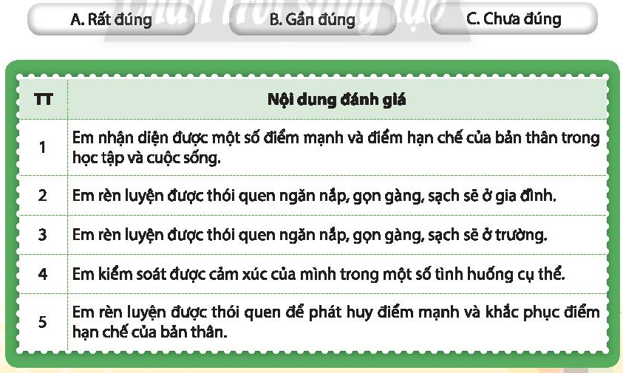
CHỦ ĐỀ 1: RÈN LUYỆN THÓI QUEN
9
Khảo sát cuối chủ đề
Em hãy chia sẻ về thuận lợi và khó khăn khi trải nghiệm với chủ đề này?
• Rất đúng: 3 điểm;
• Gần đúng: 2 điểm;
• Chưa đúng: 1 điểm.

Slide 35
CHỦ ĐỀ 1: RÈN LUYỆN THÓI QUEN
10
Rèn luyện tiếp theo và chuẩn bị chủ đề mới
Em hãy chia sẻ những kĩ năng cần tiếp tục rèn luyện, cách rèn luyện và cách tự đánh giá sự tiến bộ của bản thân trong rèn luyện.
Các em đọc các nhiệm vụ cần thực hiện ở CHỦ ĐỀ 2: RÈN LUYỆN SỰ KIÊN TRÌ VÀ CHĂM CHỈ. Hoàn thành các yêu cầu bài tập ở nhà trong SBT.

Slide 36
CHÀO TẠM BIỆT CÁC EM VÀ HẸN GẶP LẠI!
GOODBYE SEE YOU AGAIN!

